Slide 1
”Вертеп – найдавніший театр”
.

Slide 2
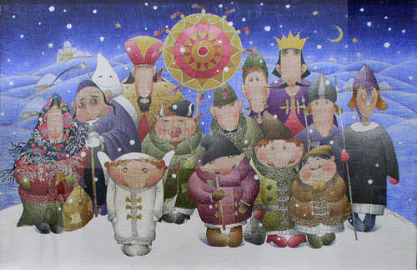
Що таке «вертеп»?
Верте́п — старовинний пересувний український ляльковий театр, де ставили релігійні і світські (переважно жартівливі та іронічні) п'єси; відтворена стайня з народженням Христа.

Slide 3
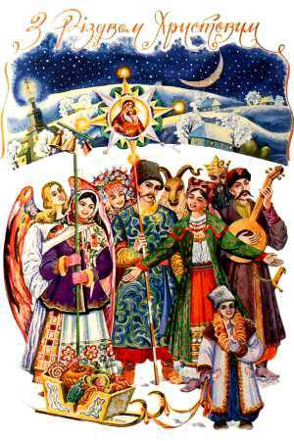
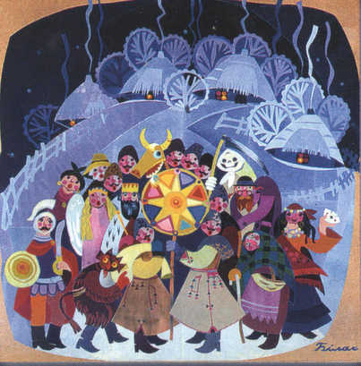
Хронологія
Український вертеп відомий з 17 століття. Світська частина вистави поклала початок української комедії 19 століття.
Вертеп поширений в основному в Україні, в барокову добу (17-18 століття) і мав численні регіональні варіанти

Slide 4
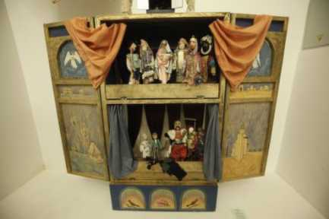
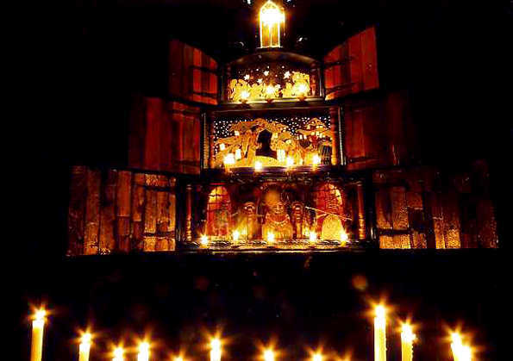
Вертепний ляльковий театр мав форму двоповерхового дерев'яного ящика. На другому поверсі показували різдвян драму; на першому — механічно прив'язану до неї сатирично-побутову інтермедію. Перша, різдвяна, частина вертепу, яку називали «свята», мала більш-менш стабільну композицію, натомість, друга змінювалася в залежності від місцевих умов, здібності й дотепності вертепника.
Вертепний ляльковий театр

Slide 5
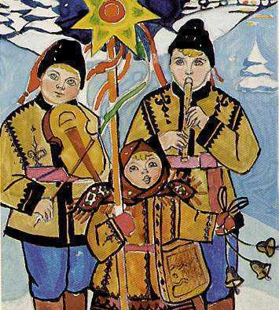
Український вертеп
З часом вертеп із лялькового театру перетворився на справжній вуличний театр, де лялькову вертепну виставу сполучають із грою живих людей, а подекуди і цілковито вся вертепна вистава зводиться до гри живих осіб.

Slide 6
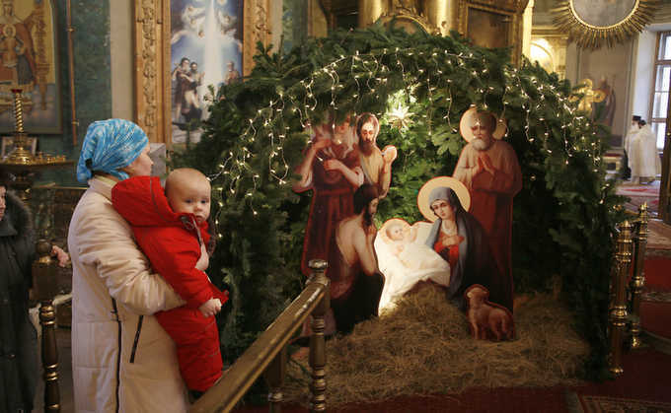
Терміни
- Вертеп — веселе різдвяне дійство з піснями-колядками, жартами, короткими виставами, яке влаштовували мандрівні музиканти й актори.
Вертепом називали театр, в якому вистави розігрувалися ляльками на паличках (маріонетками) у великій дерев’яній дво- або триповерховій скриньці.
Вертеп, малоруський театр маріонеток, що зображував у ряді сцен обставини народження Ісуса Христа

Slide 7
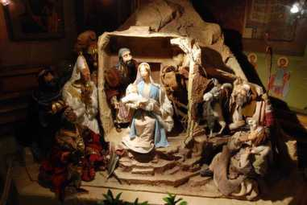
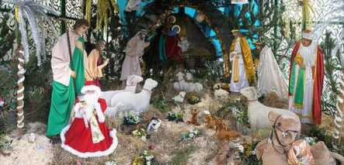
Іван Франко про вертеп
Народ наш любив театральні вистави ще давно, в XVI і XVII віках, в часі першого пориву нашого національного розбудження; се доказують живі ще досі останки вертепів і велика популярність церковних колядок, що розвивалися під впливом давньої релігійної драми
У праці «Русько-український театр» (1894 р.) Іван Франко пише: «Майже рівночасно з містерією страстей Христових, — зазначав дослідник, — дійшов до нас відгук іншої західноєвропейської містерії — рождественської. Се був вертеп»
У своїй великій праці «До історії українського вертепа XVIII в.» (1906 р.) І. Франко прагнув висвітлити ряд аспектів, які пов’язані з зародженням та розвитком українського вертепу. Аналіз українського вертепу дав підстави ученому зауважити: «український вертеп від найдавніших часів мав світський характер, малював типи та ситуації буденного життя», хоча і бере свої початки з Індії і Греції, вважав дослідник.
І. Франко втім змушений був констатувати наступне: «Коли саме появився вертеп на Україні, про се не маємо докладних хронологічних дат». Докази, наведені в тогочасних найновіших працях польських дослідників, присвячених польським яселкам і шопкам, видавалися І. Франку недостатніми, аби твердити про давнє походження шопки. Мова йде і про тексти шопкових драм та комедій, «важнійшу бібліографію».
Досліджуючи історію українського вертепу і польської шопки І.Франко дійшов висновку, що обидві ці вистави є комбінацією на тлі лялькової гри двох ріжнородних елементів — властиво лялькової драми чи комедії і духовної драми про різдво Христове, прихід трьох царів та Ірода

Slide 8
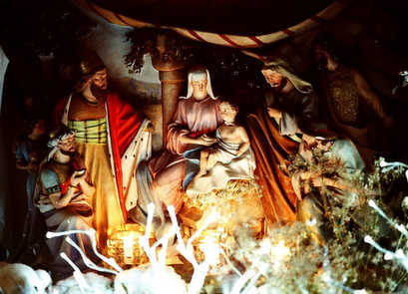
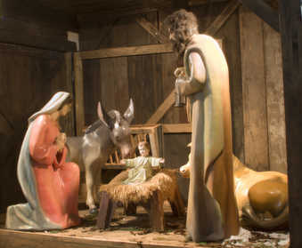
Сюжети різдвяних вертепів
У найдавніших редакціях вертепної драми, які належать до XVIII ст., серед діючих осіб побутової частини зустрічаються персонажі, виділені за етнічною ознакою (їх реєстр у різних текстах не завжди збігається, але в цілому дає правдиве уявлення про коло основних етнічних партнерів і сусідів українців): так у тексті інтермедії до польсько-руської вертепної драми, що була опублікована в Записках НТШ І.Франком, фігурують такі національні персонажі: Козак, Москаль, Мужик (Іван, Хлоп), Лях (пан), Литвин (Білорус), Старий Циган, Циганчук, Жиди (перший, другий, ціла група). Сам публікатор тексту вважав його найстаршою копією вертепної драми з усіх відомих польських та українських записів. На думку І. Франка, цей текст був скомпонований у "північно-західній частині України".
Сюжети різдвяних вертепів більш-менш однакові: цар Ірод дізнається від волхвів, що народився Христос, претендент на його престол. Бажаючи позбутися суперника, він кличе воїна і наказує йому побити всіх вифлеємських дітей віком від 2 років і молодше. Воїн виконує наказ, але одна стара баба Рахиль не дає свою дитину на побиття, тому озлоблений Ірод наказує вбити її дитину. За цей злочин смерть відрубує Іродові голову, а чорти тягнуть його в пекло. Після смерті Ірода на сцені, з піснями та танцями, з'являються циган, лях, москаль, жид, селянин, дід, баба, панотець. Число дійових ляльок доходило іноді до сорока.

Slide 9
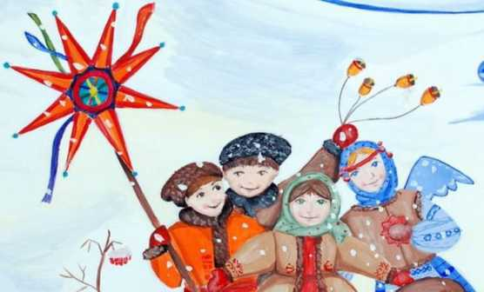
Вертепна драма
Вертепна драма — це старовинний український народний ляльковий театр. Найранніші згадки про вертеп датуються 1666 р., хоча звичай "ходити з ляльками" відомий ще з 1573 р. Вертепні драми були найбільш популярні у другій половині XVIII ст., зокрема в період занепаду Києво-Могилянської академії. Вертепна вистава поділялася на дві частини: релігійну і світську і розігрувалась у гарно оздобленому з дерева або картону двоповерховому будиночку, який носили колядники. Драматичною основою вертепу є легенда про народження Ісуса Христа і знищення царем Іродом 40 тис. віфлеємських немовлят. Найдавніші тексти вертепної драми збереглися з другої половини XVIII ст.

Slide 10
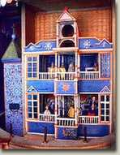
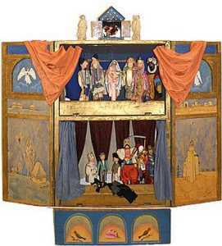
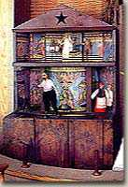
Микола Маркевич про театр
Малоросійський вертеп — це похідний театр, який представляє благочестивим християнам велику подію у світі: Різдво (народження) Спасителя. Немає сумніву, що представлялися також і інші події, взяті із священного писанія, але вцілів і дійшов до нас тільки вертеп. Первісне походження вертепу можна віднести до часів гетьмана Конашевича-Сагайдачного, до 1600 — 1620-х років, коли він почав відновлювати Києво-братську школу і академію... Малоросійський вертеп виник раніше театральних вистав, що були при царі Олексієві Михайловичу, — останні теж були взяті із Старого й Нового завіту. Втім склад рішуче той самий. Ці вистави названі: комедія «Навуходоносор» і комедія «Притча про блудного сина». І «Навуходоносор», і «Блудний син», і «Вертеп» написані, очевидно, малоросіянином, а отже в академії Київській... Наш вертеп — це похідний (переносний — Упор.) двоповерховий домок. Зроблений з тонких дощок і картону. Горішній поверх має балюстраду, за балюстрадою грають містерію,— це Вифлиєм. У нижньому поверсі трон Ірода, підлога обклеєна хутром для того, щоб не видно було щілин, якими рухаються ляльки. Кожна лялька прикріплена до дроту; під підлогою — кінець цього дроту; за цей кінець, придержуючи ляльку, ляльковод спрямовує її в двері і водить у потрібному напрямі. Розмова від імені ляльок відбувається між дячками, півчими та бурсаками то пискливим голосом, то басом, як то треба. Друга частина вистави відбувається вся в нижньому поверсі.

Slide 11
